Slide 1
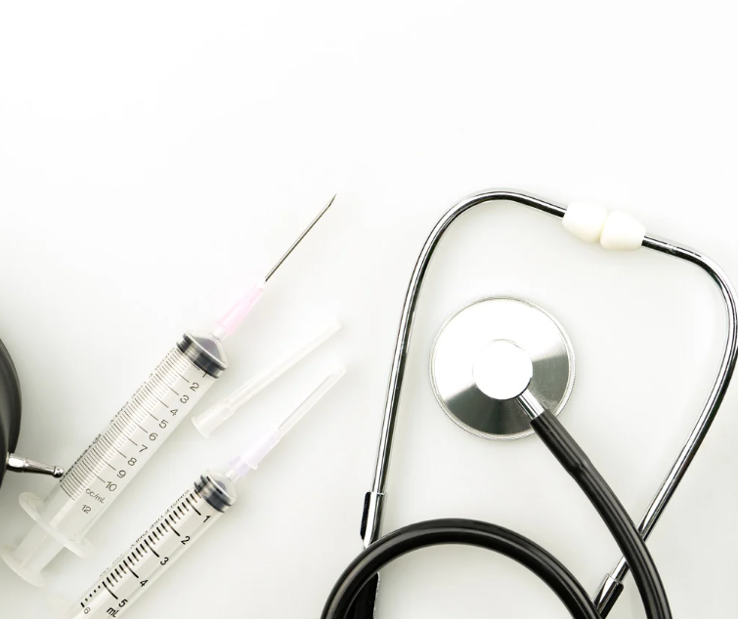
基礎看護技術（バイタルサイン、フィジカルアセスメント） 第１回
フィジカルアセスメントの意義と目的
この講義では、看護における観察の重要性とフィジカルアセスメントの基本について学びます。
患者の身体的・精神的状態を適切に評価し、質の高い看護を提供するための知識と技術を身につけましょう。

Slide 2
観察とは何か
観察とは、患者の身体的・精神的状態を「見る」「聞く」「触れる」「感じる」などの感覚を用いて情報を収集する行為です。
状態の把握
変化の早期発見
患者の現在の健康状態を
知るために必要です。
小さな変化に気づくことで、異常の早期対応が可能となります。
ケアの根拠
チーム連携
得られた情報をもとに、適切な看護計画が立てられます。
医師や他職種へ正確な
情報共有ができます。

Slide 3
観察の対象（例）
言動
表情
発言の内容、返答の速さ、
言葉の明瞭さなど
苦痛・不安・喜びなどの感情表現
皮膚の状態
呼吸の様子
発赤、黄疸、冷感、多汗、乾燥など
呼吸数、呼吸の深さ、努力呼吸の有無、胸郭の動き
観察は看護の基本かつ重要な技術であり、五感を総動員して患者を理解する行為です。特に新人看護師にとっては、観察力を高めることが、安全・安心な看護実践の第一歩となります。

Slide 4
観察の4つの方法（四診）
視診
聴診
目で見て確認します
聴診器などを用いて音を聴きます
顔色、体位、皮膚の発赤、表情、浮腫、創傷の状態など
呼吸音、心音、腸蠕動音など
触診
打診
手で触れて確認します
指で身体を叩いて音を聴き分けます
熱感、硬さ、腫脹、圧痛、むくみなど
胸部や腹部の鼓音・濁音の違いによる空気・液体の確認など

Slide 5
看護における観察の役割
看護における観察は、患者の身体的・精神的状態を多角的かつ継続的に把握し、異常や変化を早期に発見するための不可欠な基本技術です。
これは単に「見る」「聞く」「触れる」といった五感による情報収集に留まりません。例えば、視診で顔色や皮膚の変化を注意深く観察し、聴診で呼吸音や心音のわずかな異常を捉え、触診で浮腫や熱感を評価するといった具体的な行為を通じて行われます。
重要なのは、得られた断片的な情報から患者の全体像を把握し、その「意味」を深く読み解き、適切な看護判断へと繋げる能力が求められる点です。この観察力こそが、個別化されたケア計画の立案と、患者の安全・安楽を守る質の高い看護実践の根幹を成します。

Slide 6
観察の3つのステップ
① 見る（観察）
② 判断する
③ 評価・対応
身体的・精神的変化をとらえます
観察結果の意味を考えます
状況を分析し、必要な行動を決定します
顔色が青白い
「チアノーゼが出ているかもしれない」など
医師へ報告する
息切れがある
酸素管理の準備をする
発言が少ない
バイタル測定を行う

Slide 7
観察情報の活用場面
ケアの根拠
チームでの情報共有
患者のニーズに合った個別的ケアを行うための判断材料となります
多職種と連携して患者支援を行ううえでの共通言語となります
医師への報告
記録（電子カルテ等）
状態変化を正確に伝えることで、適切な医療的対応が可能となります
看護記録として残し、経時的な観察の比較・評価が可能になります

Slide 8
観察が看護判断に直結するケース
患者の訴え
患者が「気分が悪い」と訴えました
観察結果
顔色が蒼白、冷汗あり、脈拍が速く弱い
判断
「ショック症状かもしれない」と判断
対応
すぐにバイタルを測定し、医師に報告
結果
緊急対応につながり、重篤化を防ぐ

Slide 9
フィジカルアセスメントとは
フィジカルアセスメントとは、患者さんの健康状態を包括的に把握するため、五感による身体観察、系統的な測定、専門知識に基づいた評価を行うプロセスです。これは、情報分析を通じて健康問題やリスクを特定するための、看護の根幹となる技術です。
系統的な情報収集
専門知識の統合
四診やバイタルサイン測定など、系統的な客観的データ収集を行います。
解剖生理学等の専門知識を統合し、身体所見の意味を深く理解します。
根拠に基づいた判断
継続的なプロセス
客観的データと専門知識から、健康状態や異常の有無を根拠に基づき判断します。
患者の状態変化に合わせ、継続的に実施することで問題の早期発見や介入に繋がります。

Slide 10
フィジカルアセスメントの目的
健康状態の網羅的把握
異常や急変の早期発見
根拠に基づいたケアの提供
バイタルサイン測定や全身観察を通じ、患者の健康状態を客観的に把握し、異常の有無や健康レベルを評価します。
患者自身が気づきにくい微細な身体的サインを早期に捉え、
異常や急変を未然に防ぎ、迅速な対応に繋げます。
客観的・主観的情報を統合し、患者のニーズに合わせた看護診断を導き出し、
根拠に基づいた個別的な看護計画を立案・実施します。

Slide 11
具体的なアセスメント内容
バイタルサイン
意識レベル
皮膚の状態
体温・脈拍・呼吸・血圧: 変化、回数、リズム、強さ、深さなどを確認します。
覚醒・反応: 呼びかけや刺激への反応速度や強さ。
見当識: 時間・場所・人に対する認識の有無を確認。
色・温度: 顔色、全身および部分的な熱感・冷感。
湿潤・損傷: 乾燥、発汗、発赤、水疱、傷の有無と状態。
使用器具・方法: 体温計、血圧計、聴診器、視診、触診。
使用器具・方法: 呼びかけ、言動・表情の観察。
使用器具・方法: 視診、触診。

Slide 12
具体的なアセスメント内容（続き）
呼吸音
心音
腹部
聴診器で肺野を聴診し、正常音と異常音（喘鳴、水泡音等）の有無・性質、左右差を確認。
聴診器で心音（S1, S2）、リズム、異常音（心雑音等）の有無と性質を確認。
視診（膨隆・陥没）、聴診（腸蠕動音）、打診（鼓音・濁音）、触診（圧痛・腫瘤）で腹部の状態を多角的に評価。

Slide 13
看護実践における意義
患者の"今"を把握
判断の根拠を持つ
状態に即したケアができます
客観的データに基づいてケアや報告を行えます
例：脱水傾向→水分管理
安全な看護の提供
専門職としての信頼性
リスクの早期察知・回避により事故や悪化を防止できます
知識と技術に裏付けられた対応が、チーム内での信頼に直結します

Slide 14
主観的情報と客観的情報
主観的情報（S情報）
客観的情報（O情報）
患者本人が「感じたこと」「訴えたこと」など、本人の言葉によって得られる情報
看護師や医療者が観察・測定によって得た、第三者から見て明らかな情報
「お腹が痛い」
体温37.8℃
「だるい」
脈拍100回/分
「気分が悪い」
血圧150/90mmHg
「不安で眠れない」
皮膚の発赤
歩行時のふらつき

Slide 15
主観的情報の特徴と活用
患者の内的な体験に基づく「生の声」
数値化しづらい情報の丁寧な聴取
信頼関係を築く「傾聴スキル」の重要性
患者の感覚や感情に基づく情報であり、客観的所見では得られない「生の声」です。
個別ケア計画の重要な起点となります。
疼痛や不安など数値化しづらい訴えは、言葉や表情から丁寧に聴き取ることが、真の健康状態把握に不可欠です。
主観的情報には優れた傾聴スキルが不可欠です。
患者が本音を語れる信頼関係を築き、共感的に聴くことで深い情報を引き出します。

Slide 16
客観的情報の特徴と活用
観察・測定機器によって得られる、再現性のある情報です。
看護師の観察力や技術が問われる領域であり、
記録や報告の際に根拠として用いられます。
アセスメントの信頼性を高め、
他職種との連携にも活かされます。
看護師は、主観的情報と客観的情報の両方を組み合わせて判断し、患者にとって最適なケアを提供する必要があります。

Slide 17
両者の統合によるアセスメント例
主観的情報
客観的情報
アセスメント
「胸が締めつけられるように痛い」
顔色不良、冷汗、血圧低下、心電図異常
心疾患の可能性を疑い、緊急対応へつなげる
このように、主観的情報と客観的情報を統合することで、より正確な判断が可能になります。

Slide 18
看護過程におけるアセスメントの位置づけ
看護過程とは、患者に最適な看護を提供するための
問題解決アプローチであり、次の5段階で構成されます。
① アセスメント
② 看護診断
③ 計画
情報を収集・分析して、患者の状態やニーズを把握する
情報をもとに、患者の健康上の問題を明確にする
ケアの目標を設定し、それに向けた看護計画を立てる
④ 実施
⑤ 評価
計画に基づいて、
実際に看護を提供する
提供した看護の効果を判定し、必要に応じて再評価・再計画する

Slide 19

アセスメントの重要性
アセスメントは看護過程の出発点であり、
以降の診断・計画・実施・評価すべての土台となります。
アセスメントの質が悪ければ…
看護診断が誤る
ケアの方向性がずれる
結果として、患者にとって不適切な看護となる恐れがある
フィジカルアセスメントは情報収集の中でも、「身体的な状態」を的確に把握するための重要な手段です。患者の身体的状態の変化を早期に察知し、必要な判断やケアにつなげます。特に、急変の兆候や異常の発見には欠かせません。

Slide 20
まとめ
フィジカルアセスメントは、単なる身体観察ではなく、看護実践に不可欠な判断力と洞察力を要する技術です。
観察力を高めるためには、日々の実践と継続的な学習が重要です。
主観的情報と客観的情報を統合し、患者にとって最適なケアを提供しましょう。
看護過程の出発点として、アセスメントの質を高めることが良質な看護につながります。

